Slide 1

新一代Web技術
期末 Ontology 提報
指導教授：許乙清教授
報告學生： 40643136 資工四甲 高家祥

Slide 2
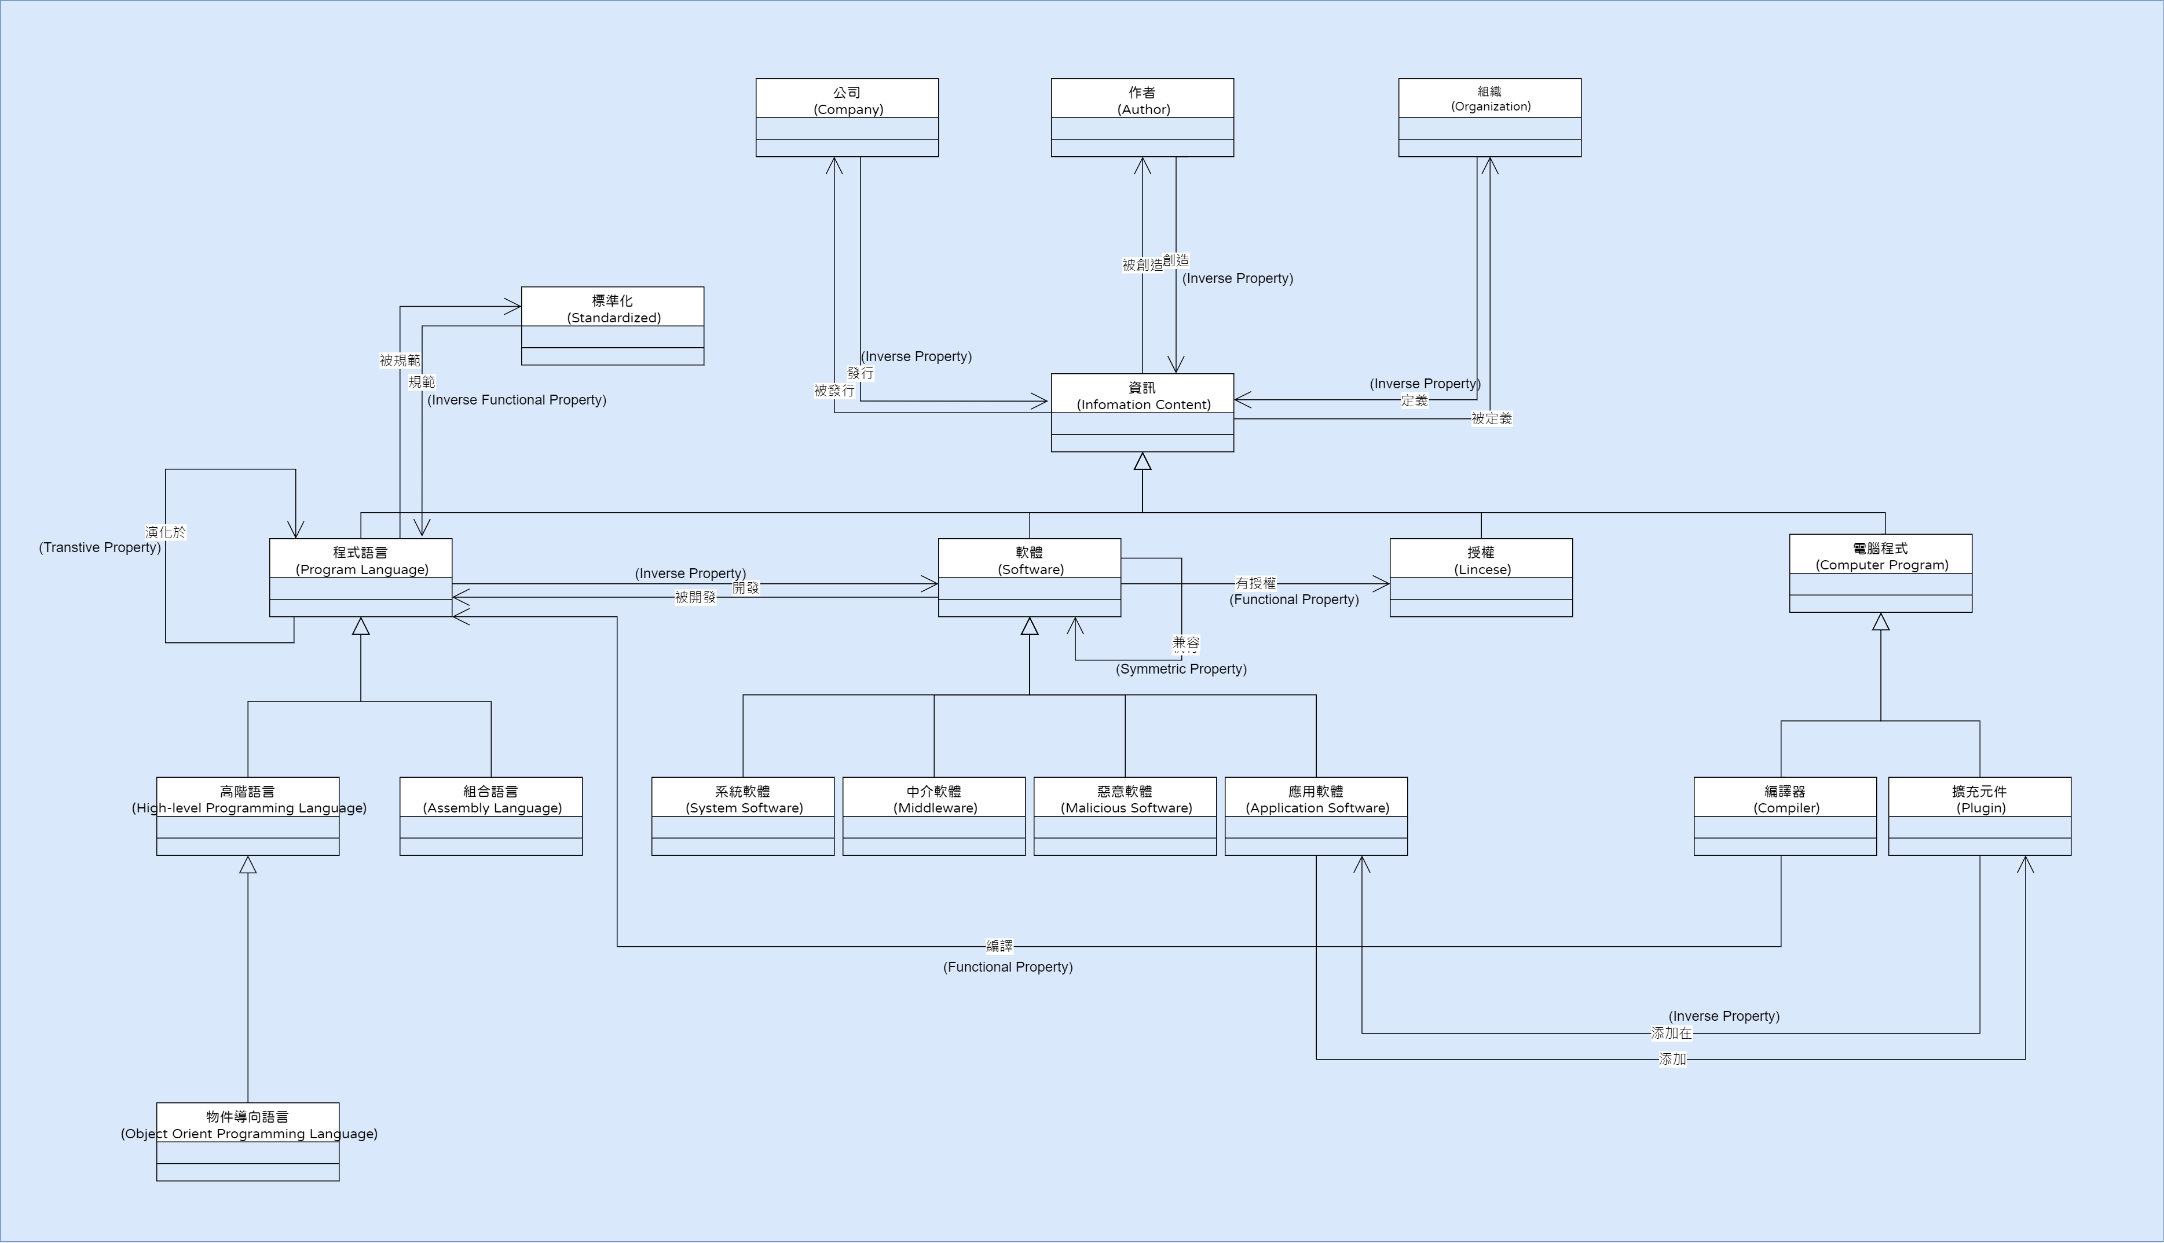

Ontology UML 圖

Slide 3
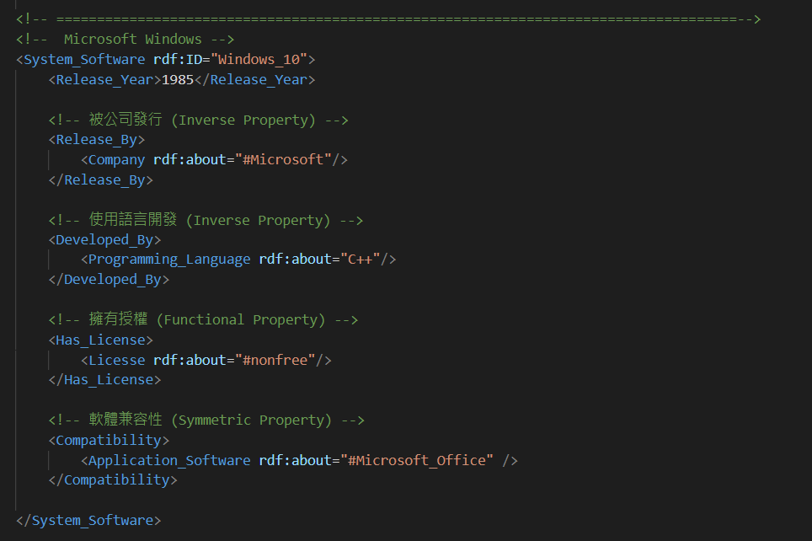


Symmetric Property
推論結果：
Windows 10 與 Office 是兼容的

Slide 4
Symmetric Property
推論結果：
Windows 10 與 Office 是兼容的

Slide 5


Inverse Property
推論結果：
使用 C++ 開發了 Windows 10
Windows 10 使用 C++ 開發

Slide 6
Inverse Property
推論結果：
使用 C++ 開發了 Windows 10
Windows 10 使用 C++ 開發

Slide 7
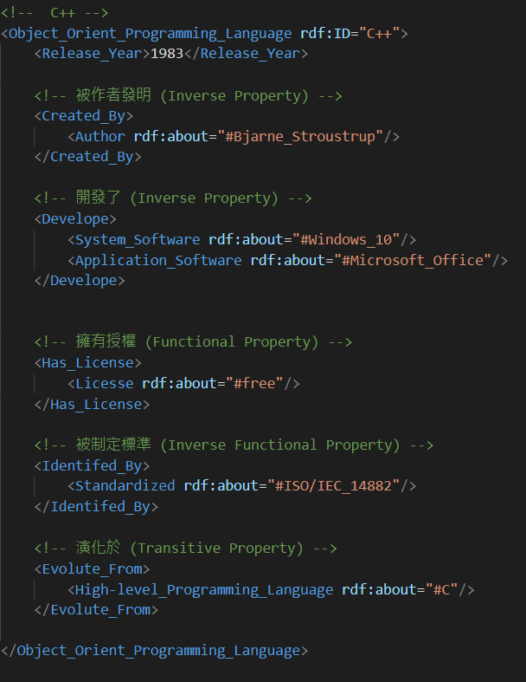
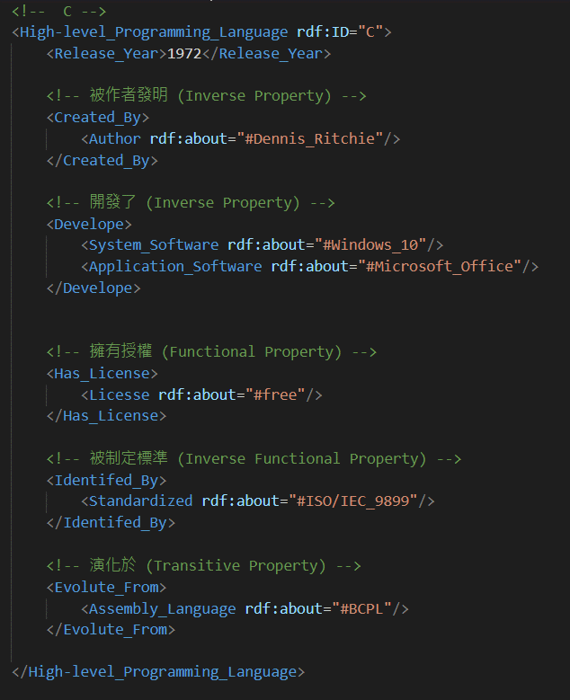


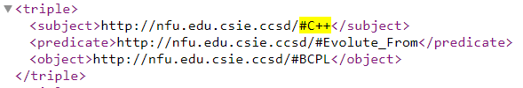
Transitive Property
推論結果：
C 由 BCPL 語言演化 而 C++ 又由 C 語言演化
因此 C++ 也是由 BCPL 演化出來的

Slide 8
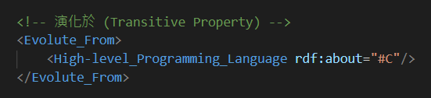
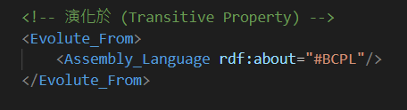
Transitive Property
推論結果：
C++ 由 C 演化出來
C 由 BCPL 演化出來
C 由 BCPL 語言演化 而 C++ 又由 C 語言演化
因此 C++ 也是由 BCPL 演化出來的

Slide 9

Functional Property
推論結果：
Windows 10 的授權是屬於 專有軟體(nonfree)

Slide 10
Functional Property
推論結果：
Windows 10 的授權是屬於 專有軟體(nonfree)

Slide 11
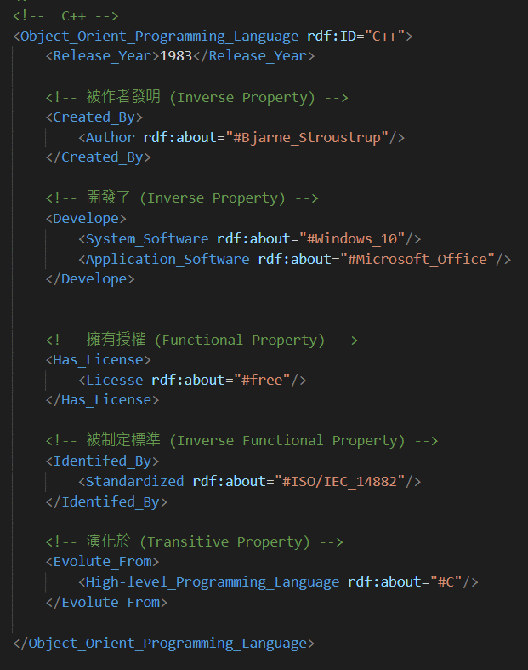


Inverse Functional Property
推論結果：
C++ 被 ISO/ICE 訂的編號為 14882
而 ISO/ICE 將 14882 訂為 C++

Slide 12

Inverse Functional Property
推論結果：
C++ 被 ISO/ICE 訂的編號為 14882
而 ISO/ICE 將 14882 訂為 C++

Slide 13
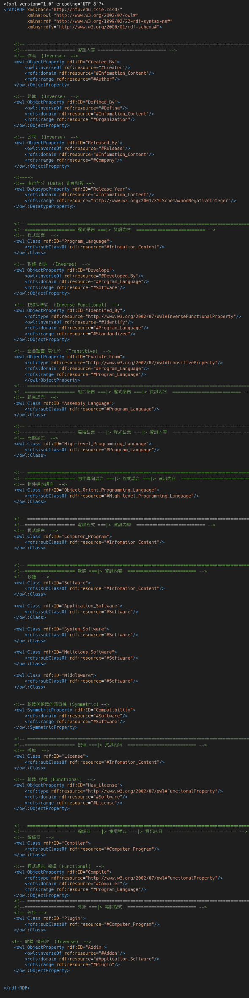
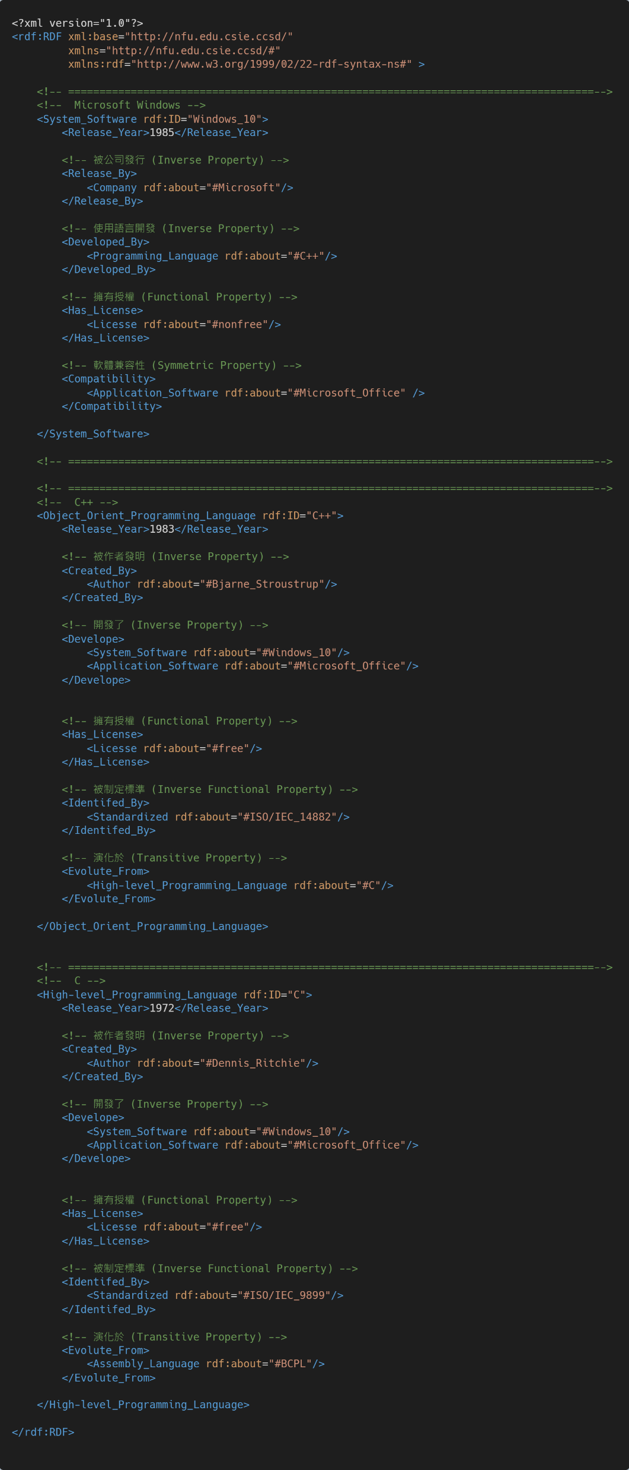
完整 Ontology 與 RDF
完整 Ontology
完整 RDF

Slide 14
完整推論結果 網址
Link

Slide 15
~ Thanks For Listening ~
感謝您的聆聽

